Slide 1


TETB
筠晴试验数据处理平台

Slide 2
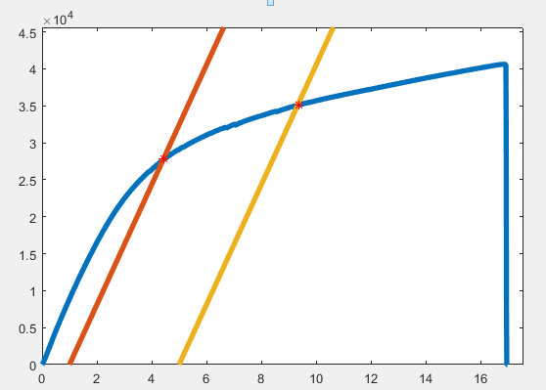
标题
Cruve
（Fx2，Fy2）
（Fx1，Fy1）
L1
L2
b1
b2

Slide 3

筠晴

